Slide 1

DATA + BUDAYA
Raisha Abdillah
14 Agustus 2020

Slide 2
DAFTAR ISI
01
02
03
PENGANTAR
WIKIDATA
WIKIDATA DAN GLAM
04
05
KUERI
PRAKTIK
Berkenalan dengan Wikidata
Melakukan pencarian
Mencoba kueri sederhana

Slide 3
01
PENGANTAR

Slide 4
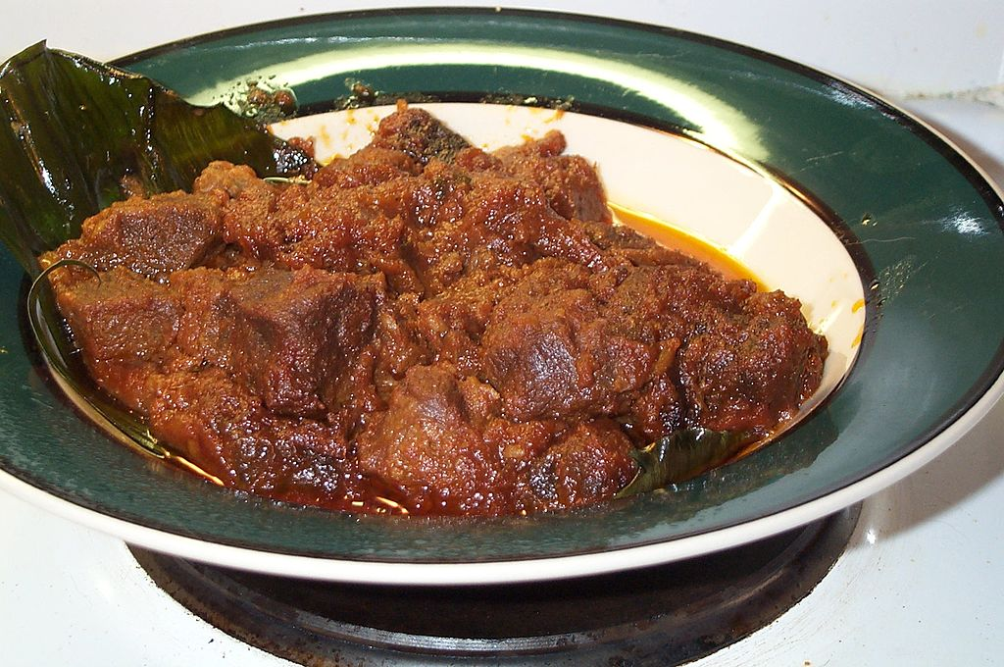
Catat apa saja yang Anda ketahui
mengenai objek di bawah!

Slide 5
makanan
rendang
dari Sumatera Barat
umumnya mengandung daging, santan,...
dll…..

Slide 6
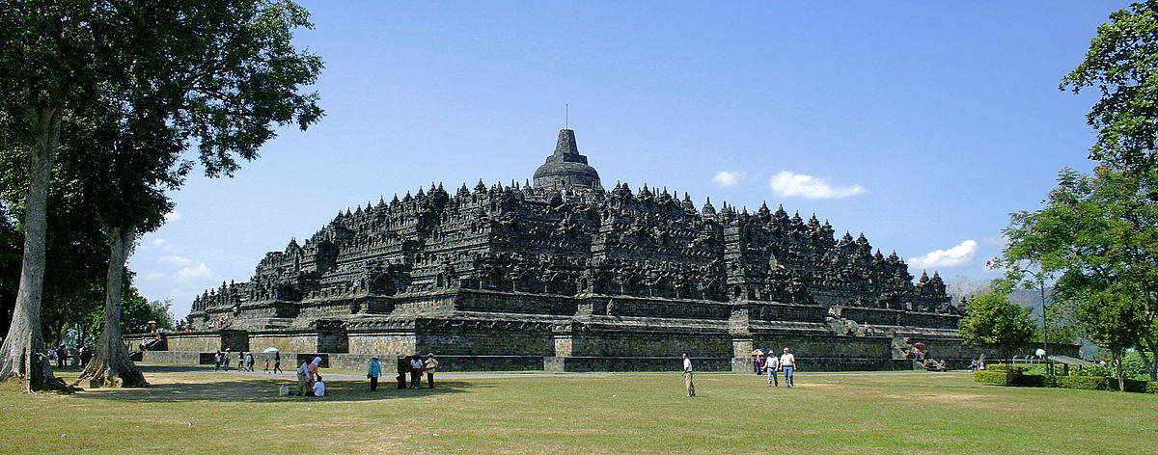
Mari kita coba mencatat lagi!

Slide 7
candi
Candi Borobudur
ada di Magelang, Indonesia
situs warisan dunia UNESCO,
dll…..

Slide 8
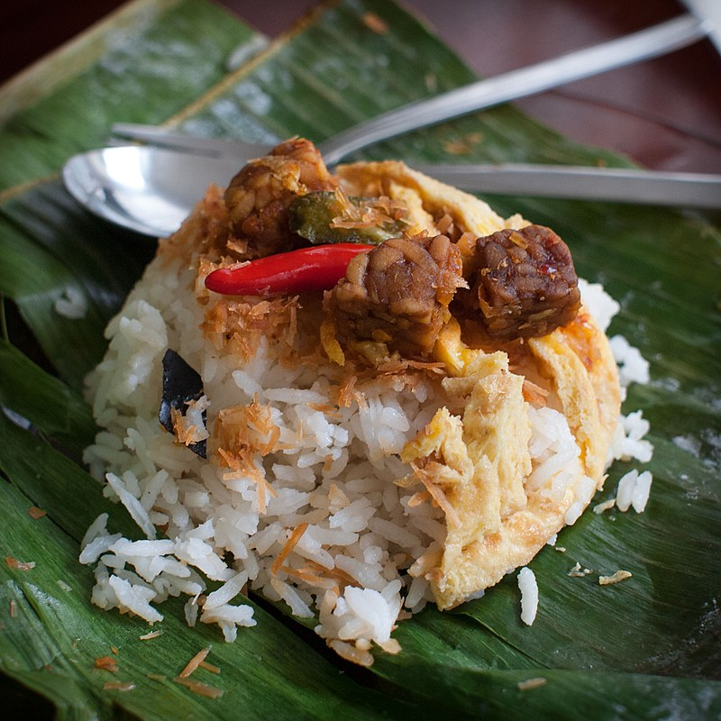
Sekarang, lakukan hal yang sama untuk mencatat dua hal di bawah ini.

Slide 9
Mari kita susun bersama!
 | rendang | nasi uduk
adalah | makanan | makanan
dari | Sumatera Barat | Jakarta
bahan | santan | santan
 | daging | beras

Slide 10
Perhatikan tabel di bawah,
apakah ada hal lain yang sejenis?
 | rendang | nasi uduk
adalah | makanan | makanan
dari | Sumatera Barat | Jakarta
bahan | santan | santan
 | daging | beras

Slide 11
Ya! Ada!
 | rendang | nasi uduk
adalah | makanan | makanan
dari | Sumatera Barat | Jakarta
bahan | santan | santan
 | daging | beras

Slide 12
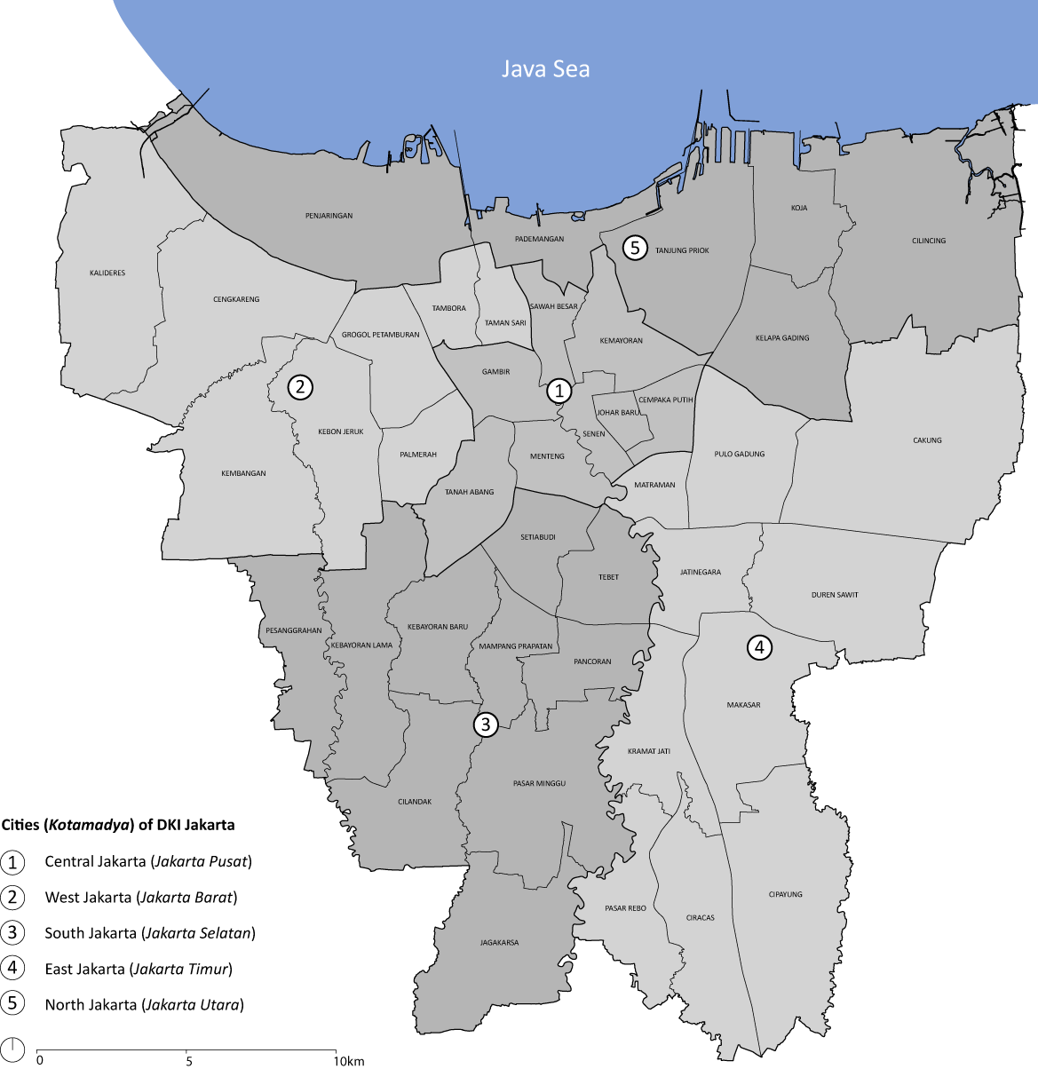
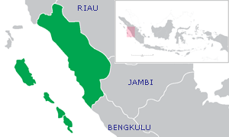
Mari kita coba susun lagi untuk
objek yang baru.

Slide 13
Ayo kita lanjutkan
pencatatan untuk hal tadi.
 | Sumatera Barat | Jakarta
adalah | provinsi | provinsi
di | Indonesia | Indonesia
gubernur | Irwan Prayitno | Anies Baswedan

Slide 14
Mari kita tautkan!

Slide 15
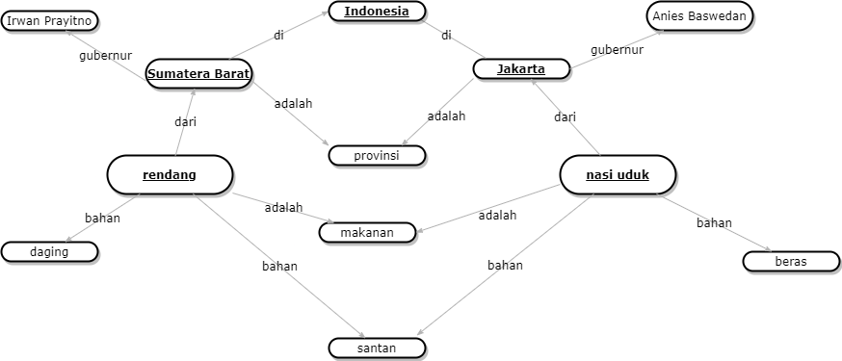

Slide 16
Sekarang, bayangkan jika seluruh
hal yang ada di dunia dapat
dicatat, disusun, dan ditautkan
satu sama lain!

Slide 17
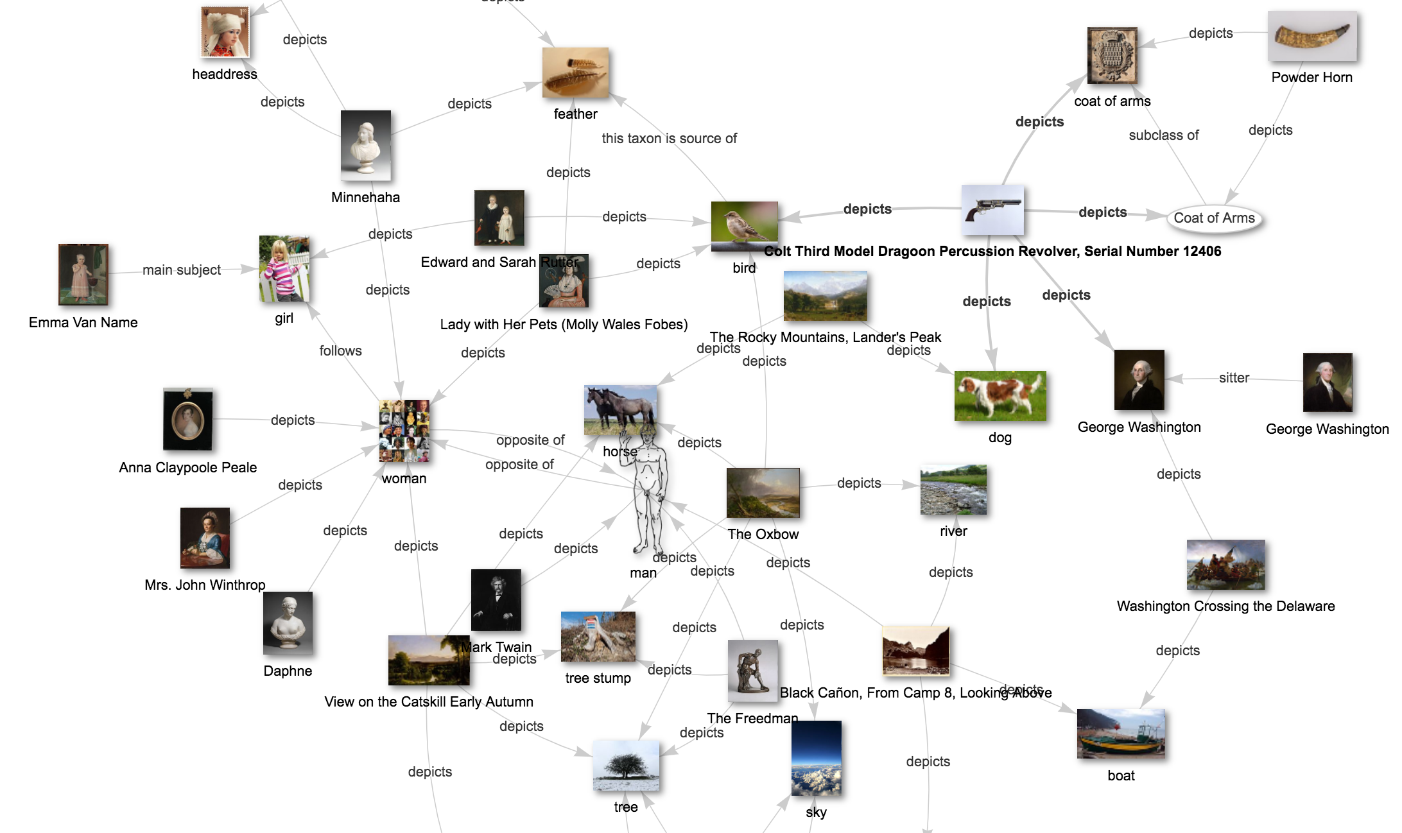

Slide 18

⭐⭐⭐⭐⭐
https://wikidata.org

Slide 19
WIKIDATA
BEBAS
RAMAH MESIN
KOLABORATIF
TERSTRUKTUR
MULTIBAHASA
BERTAUT
dapat diakses, bahkan tanpa masuk log
memiliki URI, API terbuka, data dump
dipelihara oleh komunitas sukarelawan internasional
komponen yang jelas dan dapat dirujuk kapanpun
dapat diakses dan disunting dengan > 300 bahasa di dunia
terhubung dengan basis data internal Wikimedia maupun basis data sekunder

Slide 20

WIKIDATA
02
Berkenalan dengan Wikidata

Slide 21

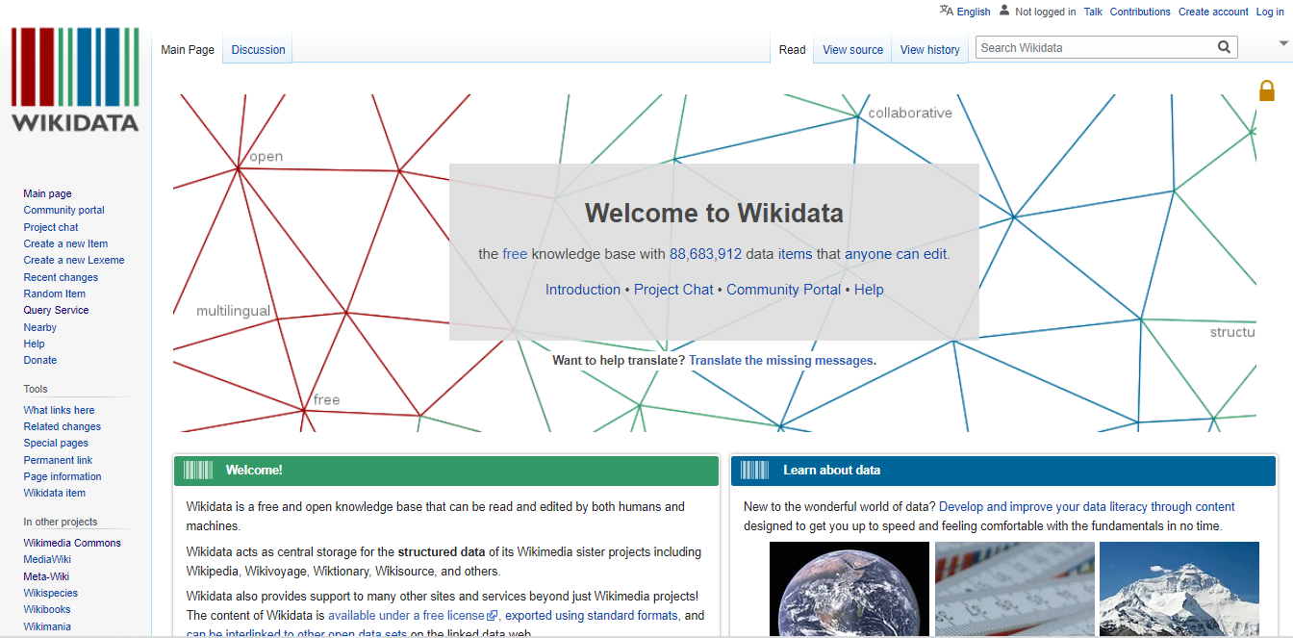
Halaman utama wikidata.org

Slide 22
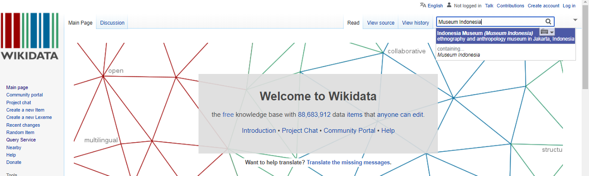
Mencoba Wikidata
Buka wikidata.org
Lihat kotak pencarian di pojok kanan atas
Masukkan kata kunci yang ingin dicari, misal: Museum Indonesia
Pilih yang sesuai dan klik Enter

Slide 23
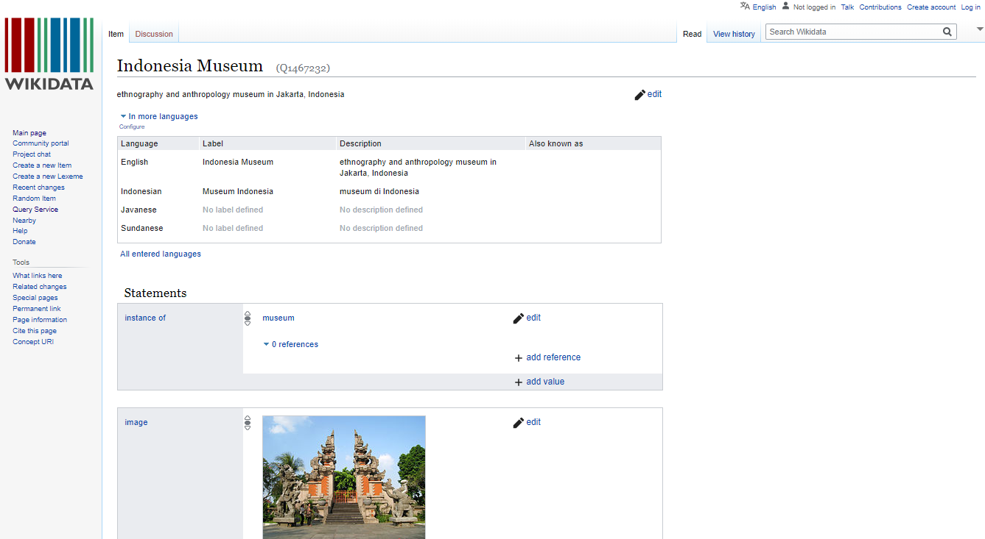
Antarmuka Wikidata

Slide 24
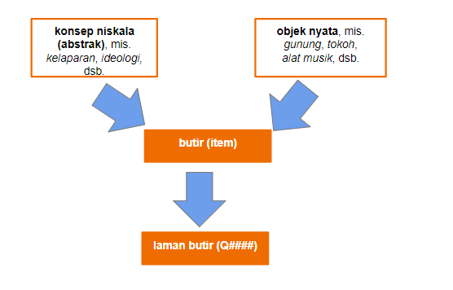
BUTIR (ITEM)
Dalam Wikidata, butir-butir digunakan untuk mewakili seluruh entitas pengetahuan manusia, termasuk topik, konsep, dan objek-objek nyata.
Contohnya; Museum Nasional, budaya, Chairil Anwar, dan Komodo merupakan butir-butir dalam Wikidata.
Sebuah butir haruslah terkenal, unik, dan terhubung.

Slide 25
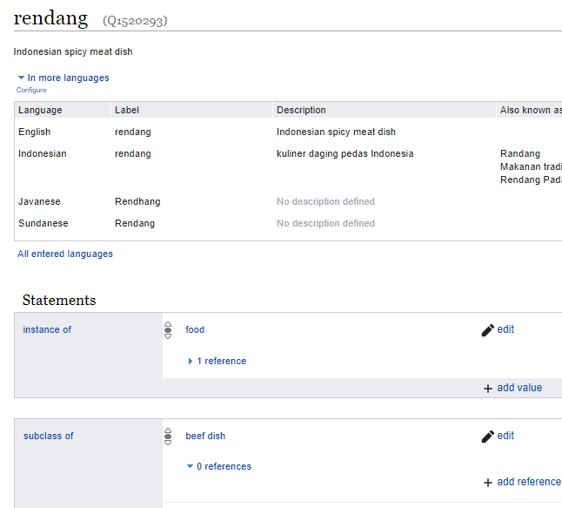
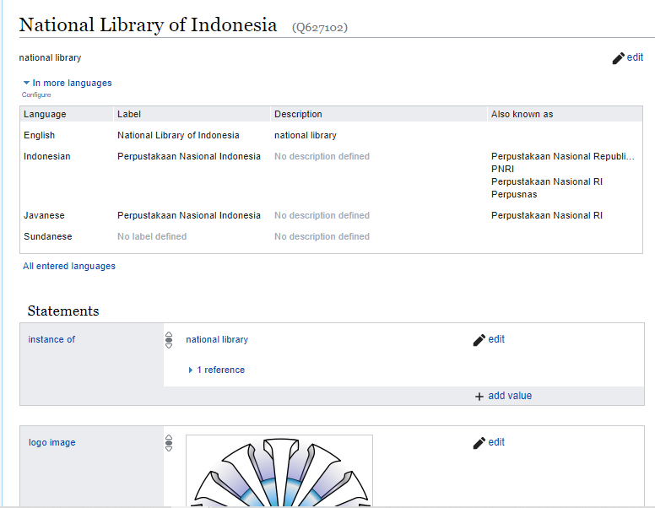
BUTIR (ITEM)

Slide 26
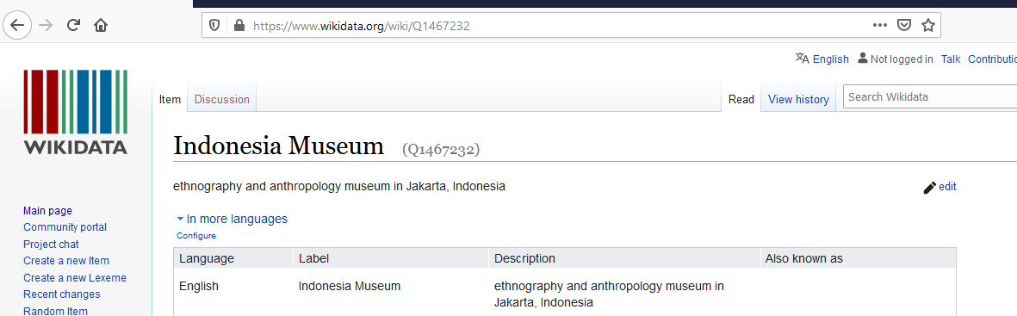
Halaman Butir
Perhatikan kotak alamat pada peramban Anda! Untuk setiap butir, maka format alamatnya adalah (https://www.wikidata.org/wiki/Q####)

Slide 27
Penanda Butir
Perhatikan juga bahwa Q##### ini juga muncul tidak hanya di kotak alamat, tapi juga di dekat dengan nama hal.

Slide 28
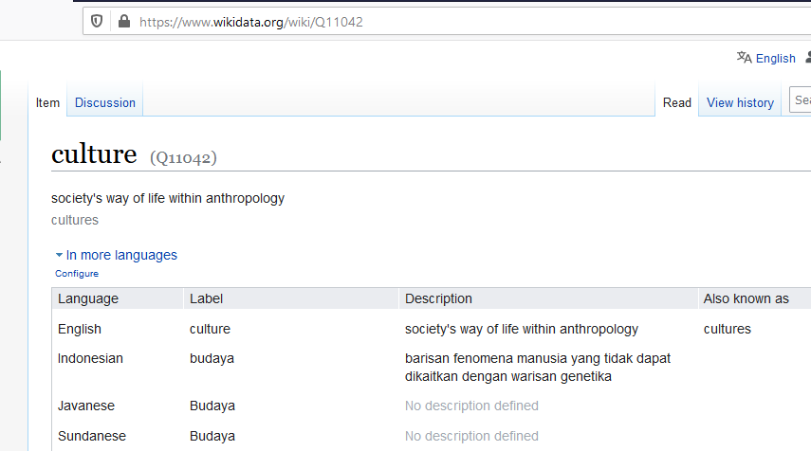
Penanda Butir (QID)

Slide 29
Penanda Butir
Q#### yang diikuti dengan angka tersebut disebut juga QID. Fungsinya adalah untuk membedakan dua butir yang memiliki nama yang sama, namun sebenarnya berbeda.
Bayangkan Anda memiliki teman dengan nama yang sama persis dengan Anda, bagaimana komputer membedakannya? Komputer akan melihat nomor KTP. Qid berfungsi seperti nomor KTP pada Wikidata.

Slide 30
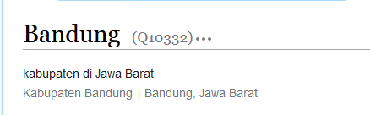
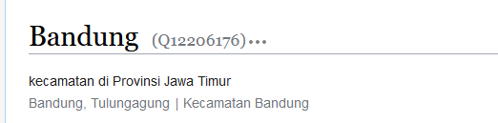
Penanda Butir
Bandung yang mana yang Anda maksud?
Perhatikan bahwa Q-id keduanya berbeda.

Slide 31
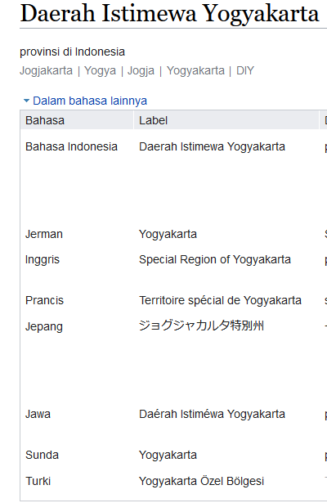
Label
Setiap butir Wikidata memiliki label. Label ini adalah nama yang disematkan untuk menggambarkan suatu hal. Umumnya, nama yang digunakan adalah nama yang paling populer.
Label dapat ditulis dalam berbagai macam bahasa di dunia.

Slide 32
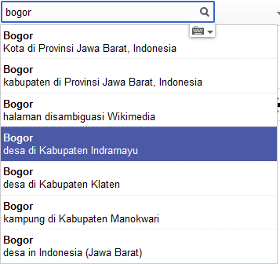
Pemerian (Description)
Selain memiliki Qid yang berbeda, setiap butir Wikidata dengan label yang sama juga harus memiliki pemerian (deskripsi) yang berbeda.
Hal ini untuk memperjelas konteks tentang butir tersebut, juga mempermudah pencarian.

Slide 33
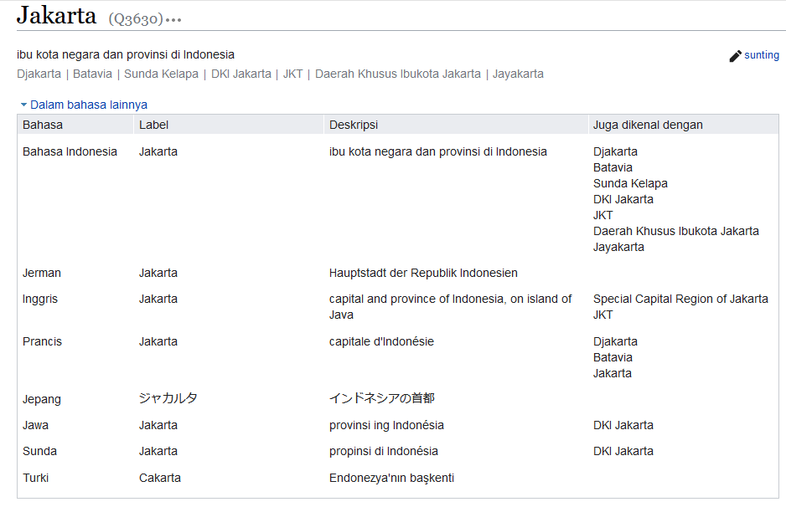

Slide 34

Jelajah Wikidata

Slide 35
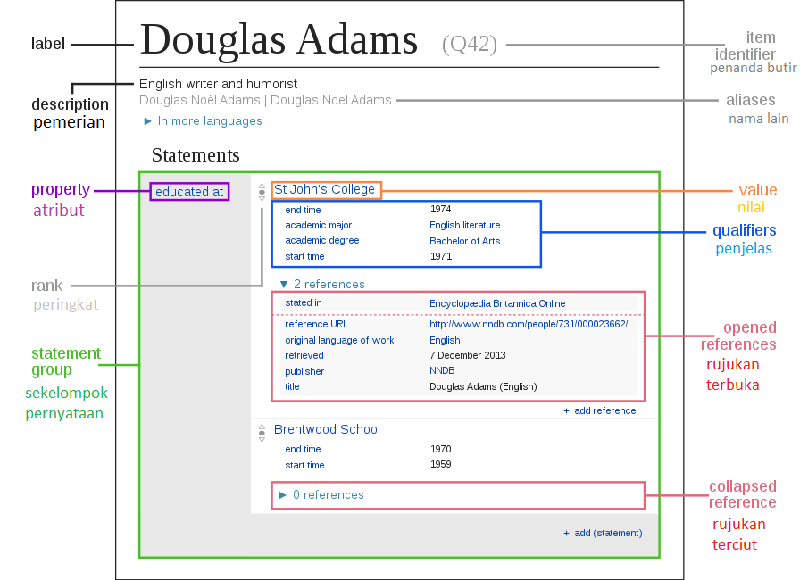
Struktur
Wikidata

Slide 36
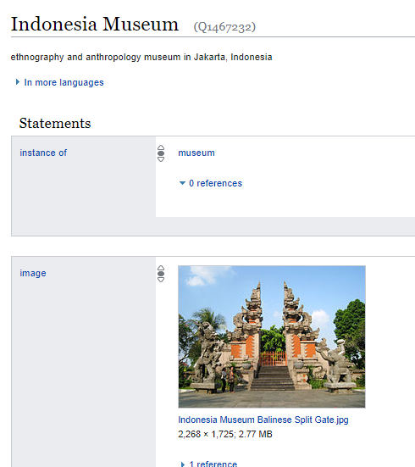
PERNYATAAN (STATEMENTS)
Pernyataan merupakan bagaimana informasi mengenai pengetahuan kita terhadap sebuah butir—data yang kita miliki—terekam di Wikidata.
Semua laman butir memiliki bagian pernyataan yang terdiri dari beberapa baris klaim.

Slide 37
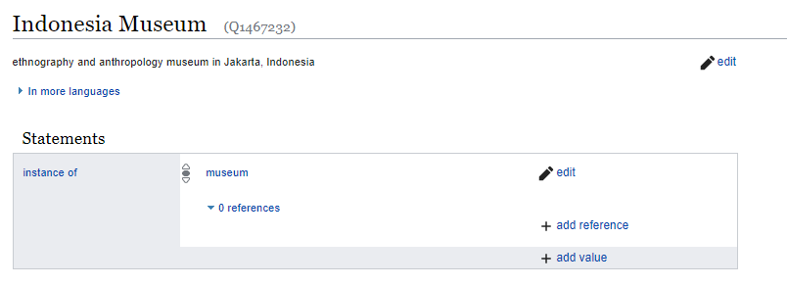
Pernyataan
Sebuah pernyataan terdiri atas satu pasangan atribut-nilai,
contohnya, lokasi: Lampung.
Atribut (property) menjelaskan nilai data, bisa juga disebut kategori data.
Nilai (value) adalah data yang menjelaskan suatu butir pada atribut tertentu.
nilai
atribut

Slide 38
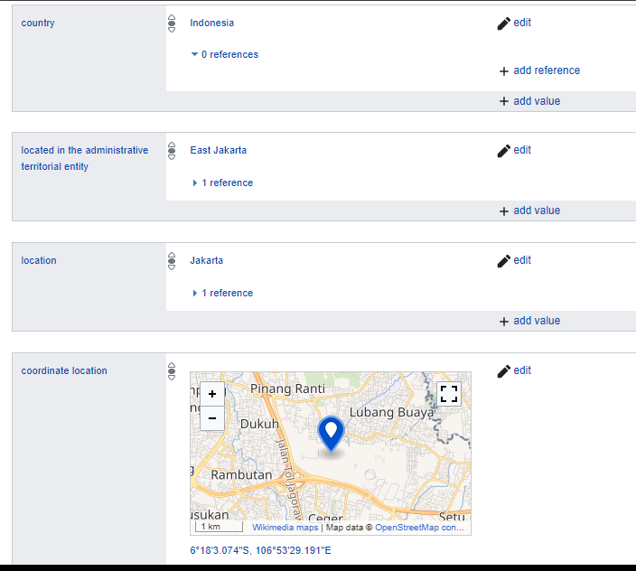

Slide 39
CONTOH PERNYATAAN
Sapardi Djoko Damono (Q2046283) → kewarganegaraan → Indonesia (Q252)
Indonesia (Q252) → ibu kota → Jakarta (Q3630)
Jakarta (Q3630) → zona waktu → UTC+7 (Q6940)

Slide 40
Dalam relasi butir→atribut→nilai, pernyataan
menjadi penghubung antara butir satu dengan butir lainnya,
seperti subyek→predikat→obyek
menghasilkan suatu struktur triplet data bertaut (RDF).

Slide 41
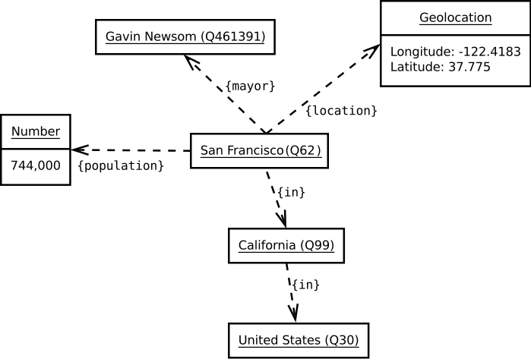

Slide 42
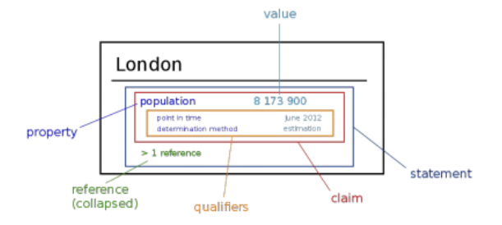
Konteks Data
Wikidata mengakomodir penambahan konteks
~Penjelas
~Sumber
~Klaim yang lebih dari satu

Slide 43
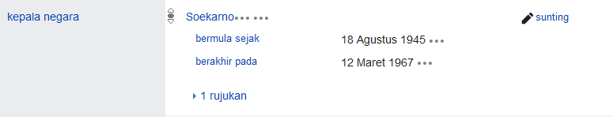
PENJELAS (QUALIFIER)
Sebuah penjelas memungkinkan pernyataan diperluas, dijelaskan, atau dimasukkan pada konteks di luar apa yang dinyatakan dengan menggunakan pasangan nilai-atribut sederhana.

Slide 44
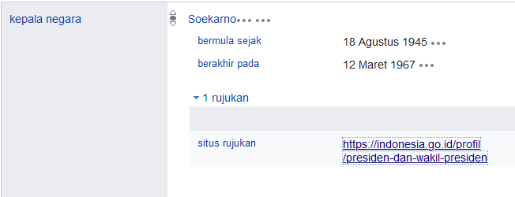
RUJUKAN (SOURCES)
Wikidata adalah basis pengetahuan yang mengumpulkan dan menghubungkan referensi dengan pengetahuan tersebut.
Ini artinya Wikidata tidak menyatakan berapa jumlah penduduk Jerman sebenarnya; ia hanya menyediakan informasi berapa jumlah penduduk Jerman berdasarkan sumber tertentu, seperti Buku Fakta Dunia CIA (Q11191).

Slide 45
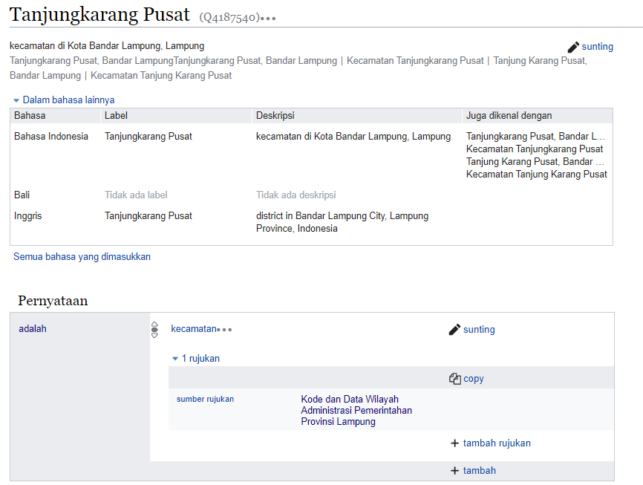

Slide 46
RUJUKAN (SOURCES)
Dengan demikian, sebagian besar pernyataan harus dapat diverifikasi oleh sumber yang terpercaya seperti buku, publikasi ilmiah, atau artikel surat kabar. Dalam Wikidata, rujukan digunakan untuk menunjukkan sumber spesifik yang membantu data yang disediakan dalam sebuah pernyataan.
Untuk lebih jelasnya mengenai sumber-sumber apa saja yang sesuai dengan Wikidata, kalian dapat mengaksesnya di
https://www.wikidata.org/wiki/Wikidata:Verifiability

Slide 47
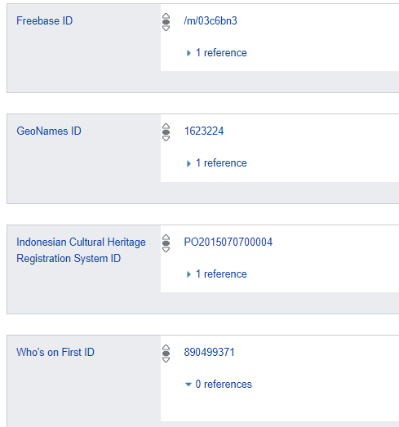
PENANDA (IDENTIFIER)
Penanda adalah penghubung antara Wikidata dengan basis data sekunder (di luar Wikidata), seperti penanda Europeana, Freebase, GeoNames, bahkan untuk Penanda Sistem Registrasi Cagar Budaya Nasional.
Notes:
Pake contoh

Slide 48
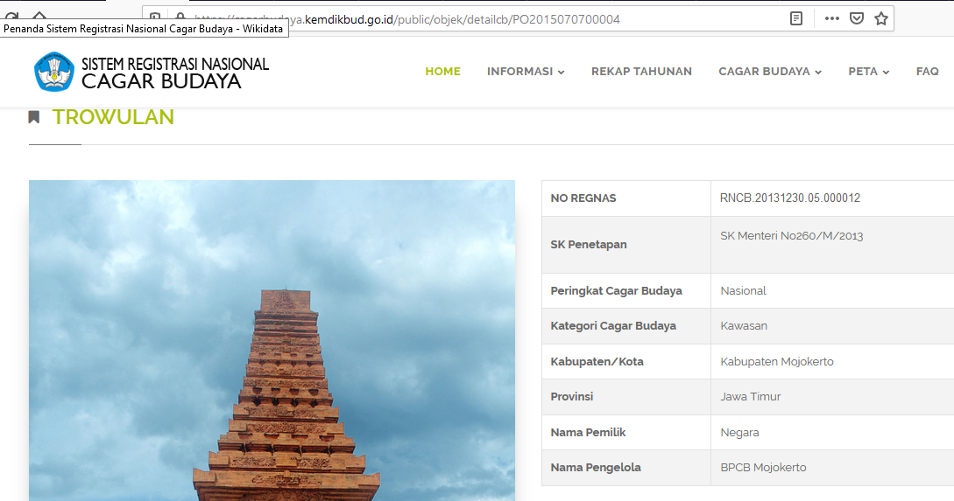
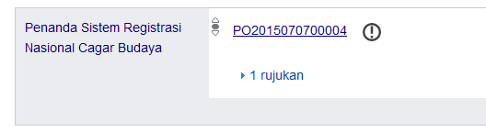
PENANDA (IDENTIFIER)
Contoh berikut adalah untuk kawasan purbakala Trowulan. https://www.wikidata.org/wiki/Q962410
Ketika Anda mengeklik, maka akan langsung terhubung langsung dengan situs Sistem Registasi Nasional Cagar Budaya Kemdikbud.
Notes:
Pake contoh

Slide 49
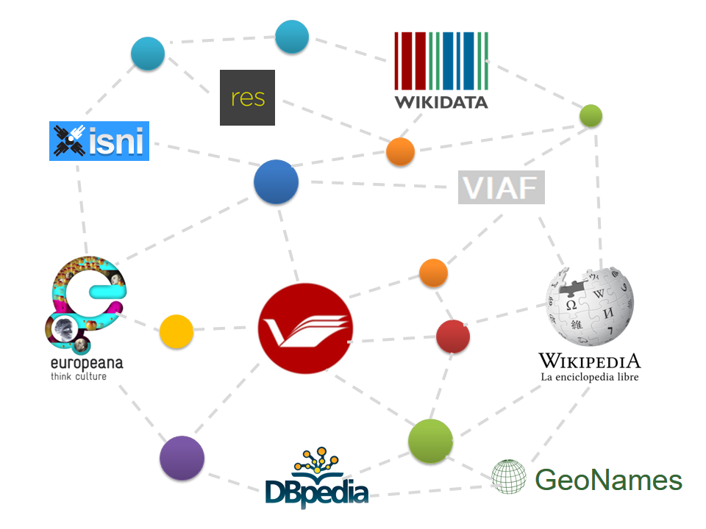

Slide 50
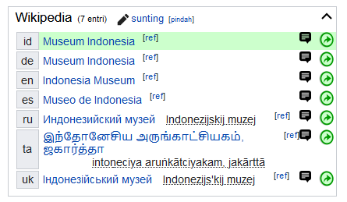
INTERWIKI
Interwiki adalah penghubung antara butir Wikidata dengan proyek-proyek Wikimedia lainnya tentang butir yang sama.

Slide 51
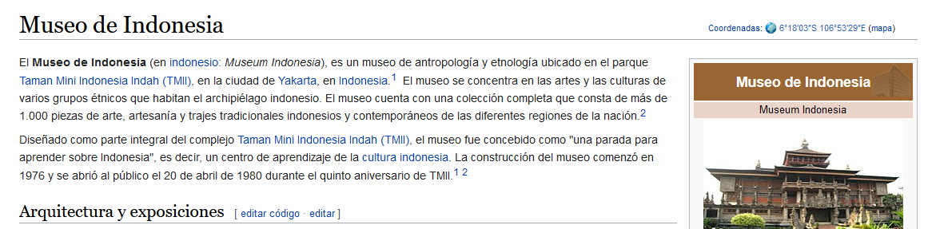
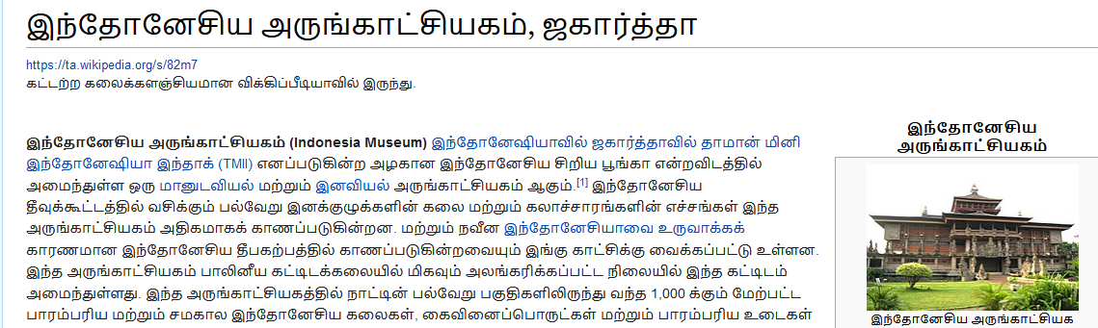

Slide 52
5 BINTANG DATA TERBUKA
⭐⭐
⭐⭐⭐⭐
01
02
03
04
05
⭐
⭐⭐⭐
⭐⭐⭐⭐⭐
+ terstruktur,
(mis. .xlsx)
menggunakan URI
tersedia di web, akses terbuka
+ dapat dibuka dengan perangkat bebas (mis. csv)
+ terkait dengan basis data lainnya
Notes:
Terlalu advanced, kalau mau ditaro di belakang

Slide 53

03
WIKIDATA DAN GLAM
Kaitan antara Wikidata dan GLAM

Slide 54
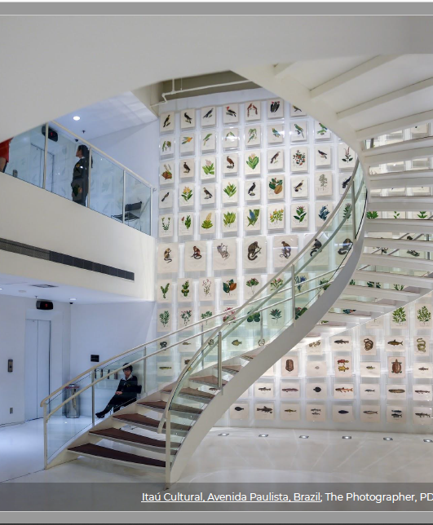
Bayangkan sebuah basis data global yang berisi daftar dan koleksi institusi budaya di seluruh dunia!

Slide 55
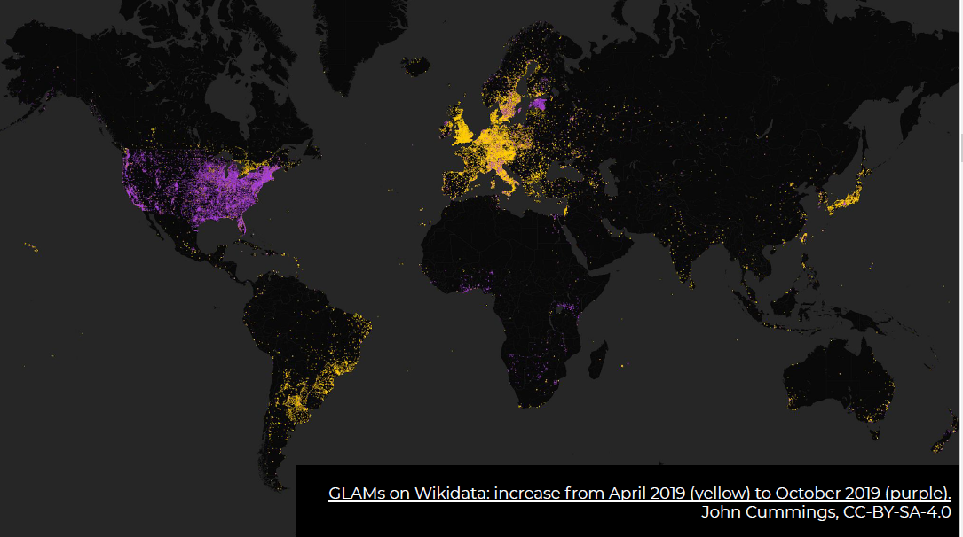

Slide 56

LISENSI: CC-O
Data di Wikidata diterbitkan di bawah Creative Commons Public Domain Dedication 1.0 (CC-0), mengizinkan penggunaan ulang data secara bebas. Kita dapat menyalin, mengubah, menyebarluaskan dan menyajikan data tersebut.

Slide 57
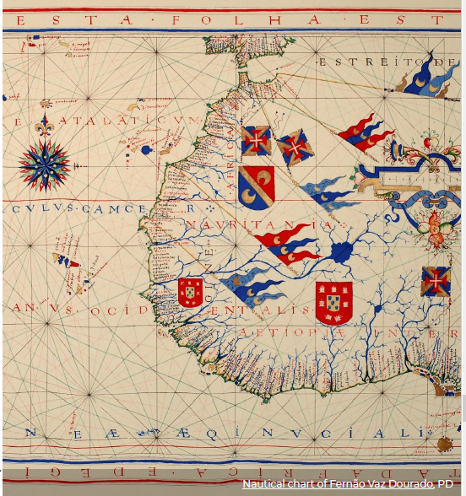
Setelah suatu hal ada di Wikidata, maka data tersebut dapat digunakan oleh:
Wikipediawan
Peneliti
Jurnalis
Institusi warisan budaya
Mesin pencari
Pengembang aplikasi
Layanan digital lainnya

Slide 58
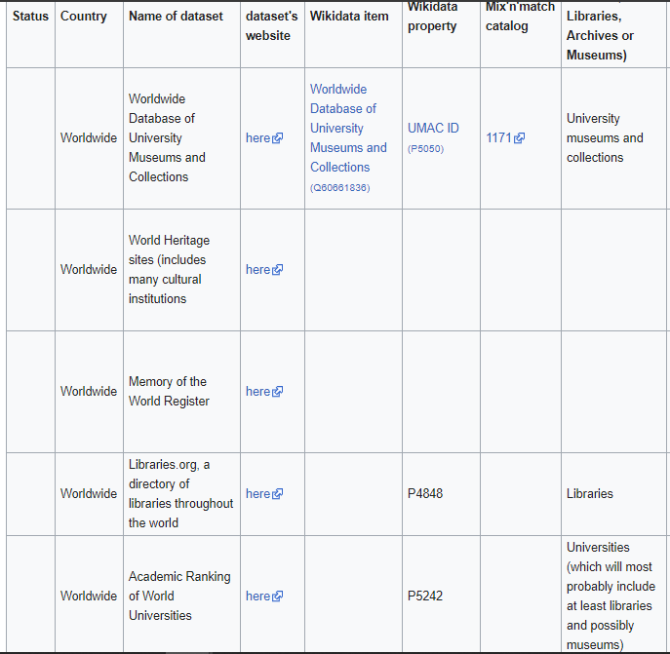
Indeks data
https://meta.wikimedia.org/wiki/FindingGLAMs/GLAM_datasets
Ada begitu banyak data yang tersebar di seluruh dunia.
Bersama Wikidata, kita mengumpulkannya dalam satu tempat.
Mengetahui data mana saja yang sudah ada membantu kita untuk melakukan koordinasi dan juga mengetahui mana saja hal-hal yang belum terdata.

Slide 59
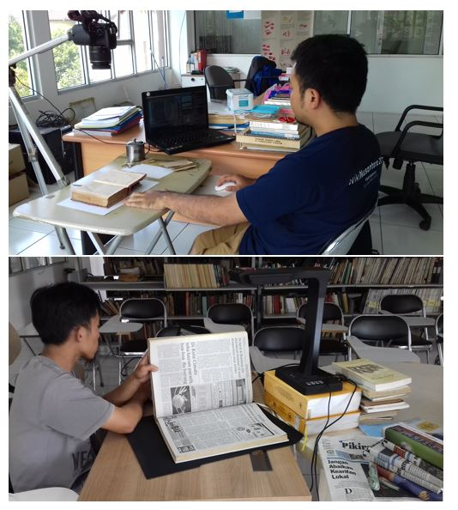
Mari bergabung!
Data yang dirilis secara resmi oleh institusi saat ini belum cukup untuk menampilkan seluruh data yang sebenarnya ada.
Untuk itulah, kami ingin lebih banyak orang untuk menambahkan data ke Wikidata.

Slide 60
KUERI
04
Melakukan pencarian

Slide 61
BAGAIMANA MENGAKSES INFORMASI MASSAL DALAM WIKIDATA?
JAWABANNYA: KUERI
Kueri adalah pertanyaan yang kita ajukan kepada basis data.
Wikidata menggunakan bahasa SPARQL sebagai bahasa kuerinya.

Slide 62
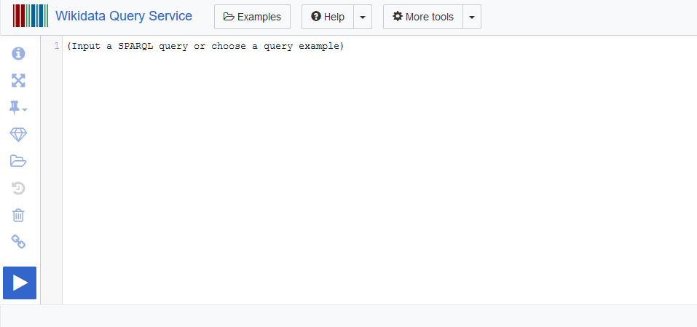
Bagaimana caranya?
Buka query.wikidata.org, klik Examples

Slide 63
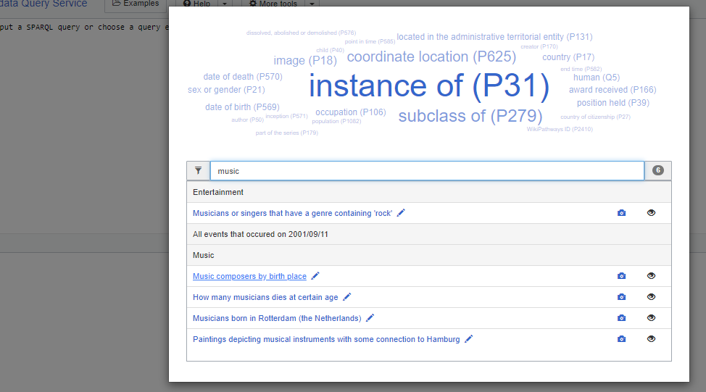
Bagaimana caranya?
2. Ketik kata kunci atau pilih salah satu dari daftar.

Slide 64
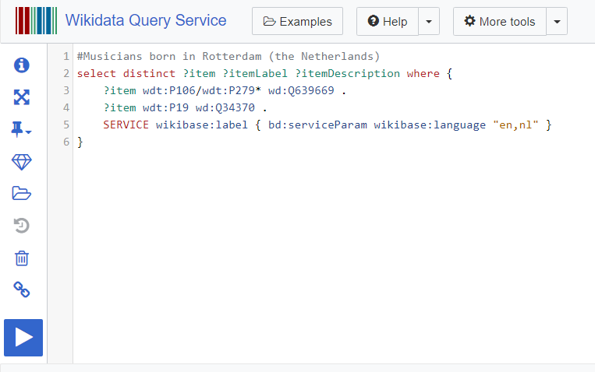
Bagaimana caranya?
3. Klik tombol berbentuk seperti tombol 'Play' untuk menjalankan kueri

Slide 65
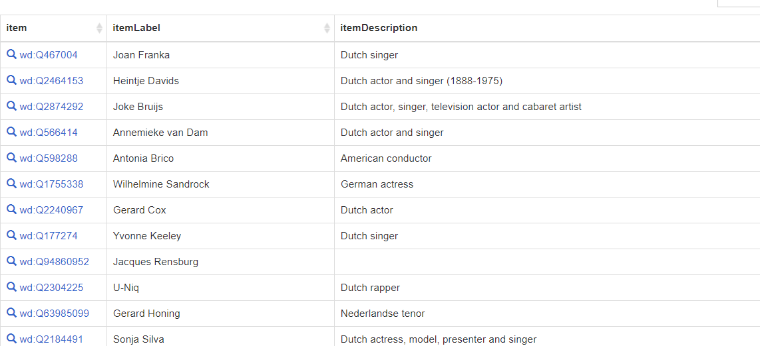
Bagaimana caranya?
4. Hasil akan muncul di bawah

Slide 66
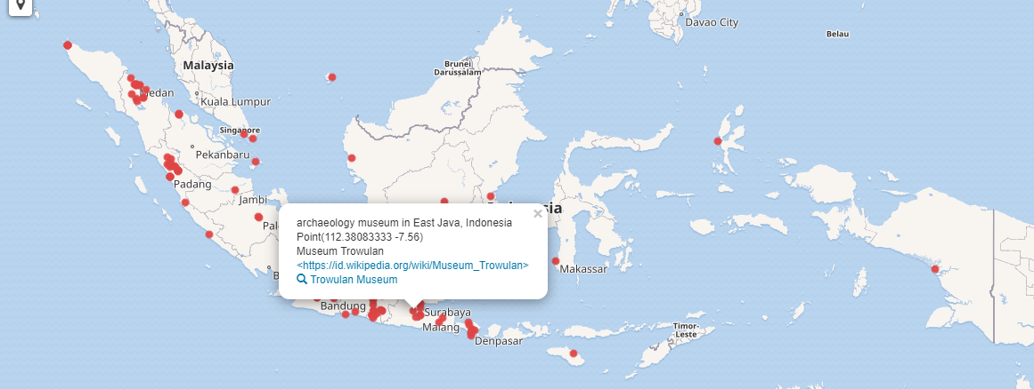
Lokasi museum di Indonesia
Klik judul untuk
menjalankan kueri.

Slide 67
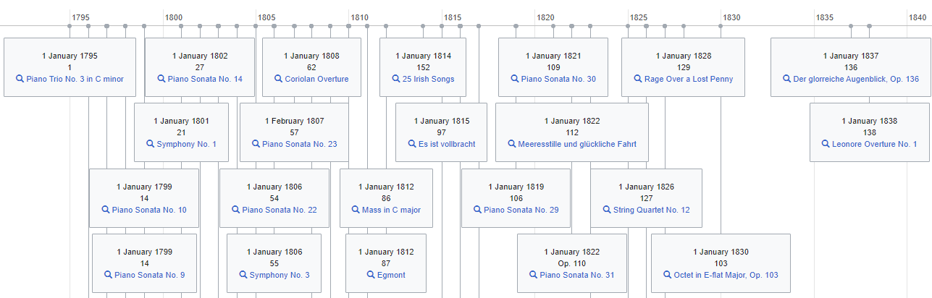
Linimasa komposisi dari Beethoven
Klik judul untuk
menjalankan kueri.

Slide 68
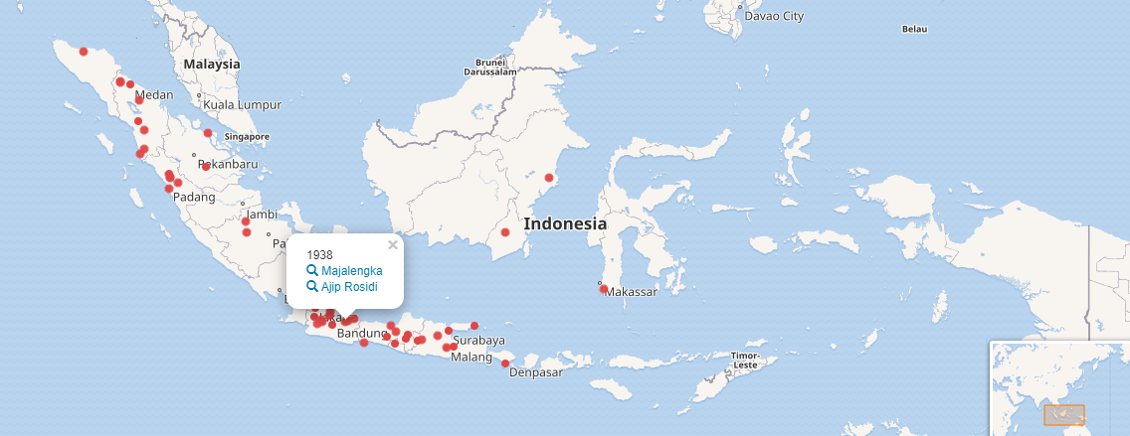
Tempat lahir penyair-penyair Indonesia
Klik judul untuk
menjalankan kueri.

Slide 69
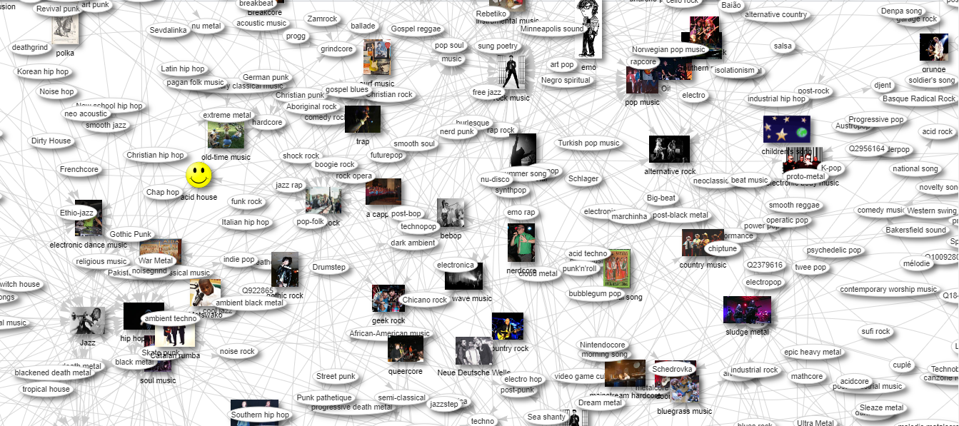
Graf genre musik di dunia
Klik judul untuk
menjalankan kueri.

Slide 70
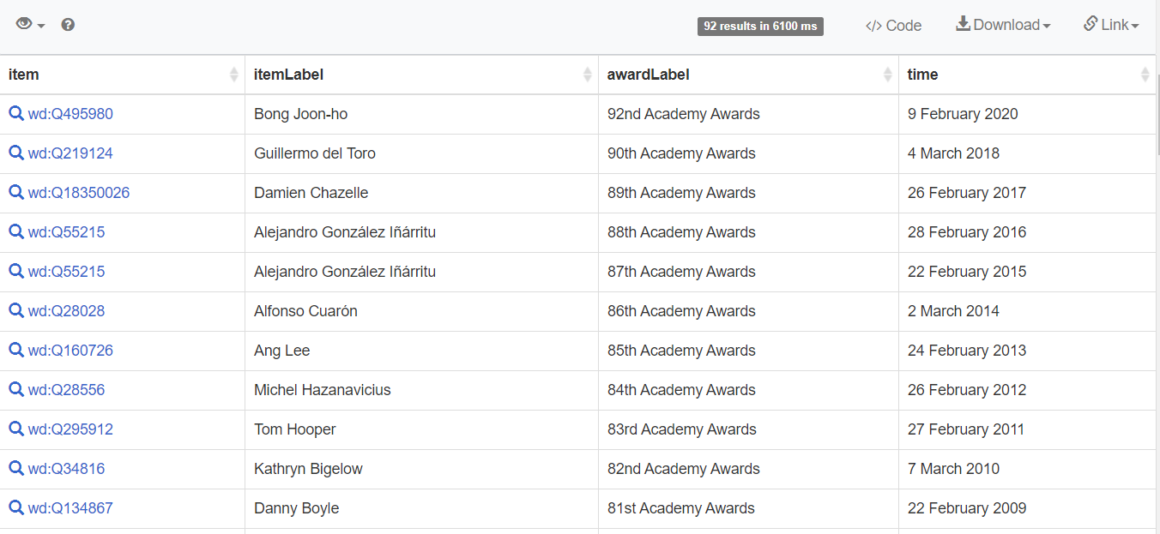
Daftar pemenang sutradara terbaik
Academy Awards
Klik judul untuk
menjalankan kueri.

Slide 71

… hingga kumpulan gambar koleksi di Museum Louvre!
Klik judul untuk
menjalankan kueri.

Slide 72
CONTOH PROYEK
DENGAN KUERI

Slide 73

Histropedia : Visualisasi kueri linimasa

Slide 74

Linimasa Pahlawan Indonesia

Slide 75

Inventaire: Visualisasi data terkait literatur

Slide 76

Monumental: Visualisasi data monumen

Slide 77

05
PRAKTIK
Mencoba kueri sederhana

Slide 78
CONTOH KUERI WIKIDATA
Klik URL ini untuk masuk ke layanan kueri: https://query.wikidata.org
Klik Examples
Pilih Cats dari daftar
Klik Run

Slide 79

Contoh kueri Wikidata

Slide 80

...gunakan Query Helper! :D

Slide 81

RETAS BUDAYA
http://listen.hatnote.com/#wikidata
Gambar yang dibuat oleh Snaily [CC BY-SA 3.0 (https://creativecommons.org/licenses/by-sa/3.0/deed.en )] melalui Wikimedia Commons (https://commons.wikimedia.org/wiki/File:Wikidata_logo_en_flag.gif )

Slide 82

TERIMA KASIH!
Apakah kamu memiliki pertanyaan?
teknologi@wikimedia.or.id
Please keep this slide for attribution

Slide 83
SUMBER
Chan, Deryck. (2018). Wikidata is a language. Diambil dari: https://commons.wikimedia.org/wiki/File:Wikidata_is_a_language.pdf
Krötzsch, Markus. (2018). Getting the most out of Wikidata. Diambil dari: https://iccl.inf.tu-dresden.de/web/Misc3057/en
Poulter, Martin. (2018). Wikidata: Knowledge As A Service. Diambil dari: https://commons.wikimedia.org/wiki/File:Wikidata_Knowledge_as_a_Service_slides_OeRC_Feb2018.pdf
Stinson, Alex. (2017). Getting Started with Wikidata for Cultural Professionals. Diambil dari: https://commons.wikimedia.org/wiki/File:DPLAFest_2017_Wikidata_for_Cultural_Professionals.pdf
Tobias1984 (2019). Wikidata The free database for research and society - St. Gallen - Switzerland. Diambil dari: https://commons.wikimedia.org/wiki/File:Wikidata_The_free_database_for_research_and_society_-_St._Gallen_-_Switzerland.pdf

